Slide 1
МБКПУ «Печенгское МБО» Центральная детская библиотека
ЧУДЕСНИЦА ПРИРОДА
в рассказах русских писателей
6+
п. Никель
2017

Slide 2
Книги о природе
Не всякая книга способна повлиять на человека. Одно из самых важных условий благотворного влияния - прочитать произведение вовремя. Знакомство с книгами о природе обычно начинается в старшем дошкольном возрасте. Мы хотим представить великолепный мир животных и растений через знакомство с книгами знаменитых питателей-натуралистов, художников-анималистов.

Slide 3
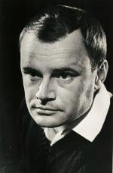
Игорь Иванович Акимушкин
(1929- 1993 г.)
Для малышей Игорь Иванович написал целый ряд книжек, используя приемы, которые характерны для сказок и путешествий. Это: «Жила-была белка», «Жил-был бобр», «Жил-был ежик», «Животные-строители», «Кто без крыльев летает?», «Разные звери», «Чем кролик на зайца не похож»

Slide 4
Акимушкин, И. В мире животных [Текст] : рассказы / И. Акимушкин. - Москва : «Малыш», 1982. – 87 с. : ил.
Акимушкин, И. Жил был волк [Текст] : рассказы / И. Акимушкин. - Москва : «Малыш», 1990. - 10 с. : ил.
Акимушкин, И. Жил был ежик [Текст] : рассказы / И. Акимушкин. - Москва : «Малыш», 1984. - 10 с. : ил.

Slide 5
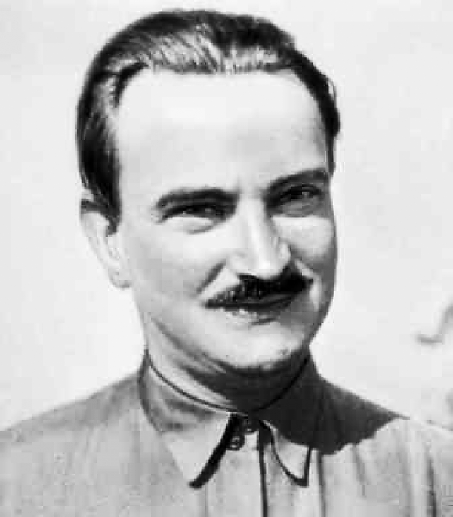
Виталий Валентинович Бианки
(1894 – 1956 г.)
В. Бианки основоположник природоведческой культуры для детей. Он автор многих детских книг о животных и птицах северной полосы России. Им было написано свыше 30 замечательных сказок о природе, среди которых такие известные произведения, как "Первая охота" , "Как Муравьишка домой спешил" ,"Сказки зверолова”, ‘’ Кто чем поет’’ и многие другие. По некоторым из сказок сняты мультфильмы.

Slide 6
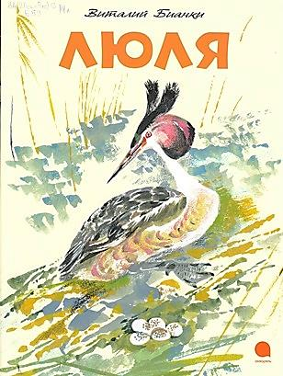
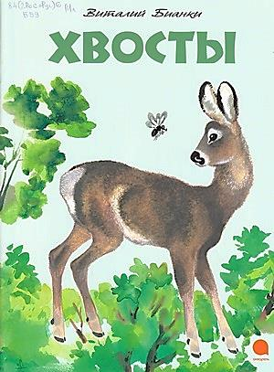
Бианки, В. Птичьи разговоры [Текст]: рассказы
/В. Бианки.- СПб.: Акварель, 2013. - 16 с. : ил.
Бианки, В. Люля [Текст]: сказка/ В. Бианки. - СПб.: Акварель, 2013. - 16 с.: ил.
Бианки, В. Хвосты [Текст]: Сказка/ В. Бианки. – СПб. : Акварель, 2013. - 16 с. : ил.

Slide 7
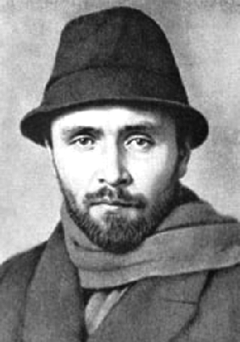
Иван Сергеевич
Соколов – Микитов
(1892 – 1975 г.)
«Неправильно считать, что природу должны знать только те, кто ее изучает — биологи, ботаники или географы. Знание природы, любовь и близость к ней обогащают жизнь любого человека независимо от рода его занятий. Человек, знающий и любящий природу, счастливее уже потому, что наделен этим чувством и избавлен от скуки — ведь жизнь природы многообразна, неповторима ото дня ко дню, и достаточно ему выехать за черту города, чтобы найти для себя что-то новое к тому, что он знал раньше».

Slide 8
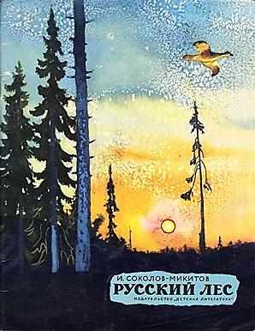
Соколов-Микитов, И. Год в лесу [Текст] : рассказы / И. Соколов-Микитов. - Москва : Детская литература., 1980. – 96 с. : ил.
Соколов-Микитов, И. Лесные картинки [Текст] : рассказы / И. Соколов-Микитов. – Москва : Советская Россия., 1989. – 48 с. : ил.
Соколов-Микитов, И. Русский лес [Текст] : рассказы / И. Соколов-Микитов. – Москва : Детская литература., 1971. – 39 с. : ил.

Slide 9
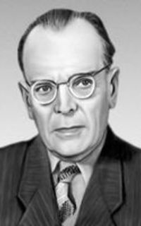
Константин Георгиевич Паустовский
(1892 – 1668 г.)
«Сказку писать… так же трудно, как передать словами слабый запах травы. Сказку пишешь почти не дыша – чтобы не сдуть тончайшую пыльцу, которой она покрыта»

Slide 10
Паустовский, К. Подарок [Текст] : рассказы / К. Паустовский. - Москва : «Малыш», 1983. – 78 с.: ил.
Лисичкин хлеб [Текст] : рассказы. – Смоленск: Русич, 2012. – 128 с., ил.
Паустовский, К. Заячьи лапы [Текст] : рассказы и сказки / К. Паустовский. – Москва : Детская литература, 2008. – 187 с. : ил.

Slide 11
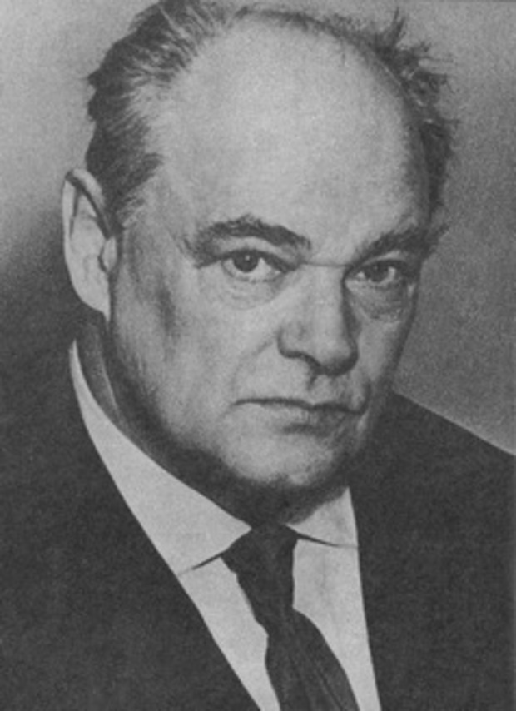
Евгений Иванович Чарушин
(1901 - 1965 г.)
В формировании личности писателя огромную роль сыграла мама. Вместе с ней он ходил в лес, приносил оттуда различные интересные растения, превращая затем небольшой сад у дома в настоящее чудо.
Сколько разных животных перебывало в их деревенском доме! А хотелось еще и еще — ну, хотя бы жирафа или тапира.
Евгений Иванович иллюстрировал книги других писателей. Одной из работ художника были иллюстрации к "Деткам в клетке" Маршака. За нее он получил Золотую медаль на международной выставке детской книги в Лейпциге.

Slide 12
Чарушин, Е. Кот Епифан [Текст] : рассказы / Е. Чарушин. – Москва : Малыш,1988. – 16 с. : ил.
Чарушин, Е. Вот они какие [Текст] : стихи / Е. Чарушин. - СПб. : Акварель , 2013. – 24 с. : ил.
Чарушин, Е. Моя первая зоология [Текст] : рассказы / Е. Чарушин. – Москва : Детская литература, 1971. – 71 с. : ил.

Slide 13
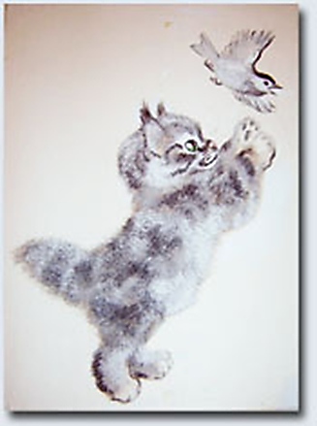
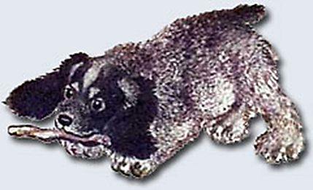
Иллюстрации Евгения Чарушина

Slide 14
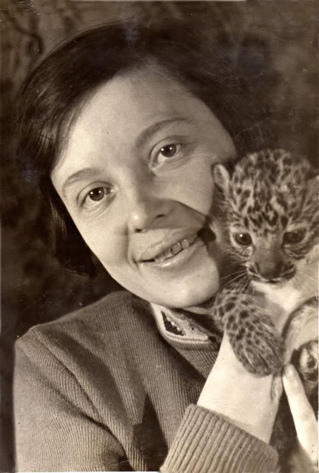
Вера Васильевна Чаплина
(1908 – 1994 г.)
Вера в Москве ходила в зоопарк и в кружок юных биологов. Кружком руководил профессор Мантейфель. Вера вела научную работу, выкармливала животных и организовала площадку для молодняка. Это было новаторством, эксперимент воспитания на одной площадке детёнышей разных животных вызывал огромный интерес зрителей. Чаплина отдала работе в зоопарке более 30 лет. В 1937 году она стала заведующей секцией хищников.

Slide 15
Чаплина, В. Фомка - белый медвежонок [Текст] : рассказы / В. Чаплина. – Москва : Детская литература, 1991. – 256 с. : ил.
Чаплина, В. Птицы в нашем лесу [Текст] : рассказы / В. Чаплина. - Москва : Малыш, 1984. - 10 с. : ил.
Чаплина, В. Питомцы зоопарка [Текст] : рассказы / В. Чаплина. – Москва : Стрекоза – пресс, 2004. - 62 с. : ил.

Slide 16
Уважаемые читатели!!!
Все представленные в презентации книги вы сможете найти у нас в Центральной детской библиотеке по адресу:
п. Никель, ул. Мира, д.22
тел. 5- 08-37
Выставка действует с 24 апреля по 19 мая 2017 года
Спрашивайте книги этих и других писателей
в зале семейного чтения.

Slide 17
Спасибо за внимание!
Подготовила: Г.А. Денисенко,
библиотекарь сектора
«Читальный зал»
Ответственная за выпуск: Пирогова Е.А.,
зам. директора по работе с детьми

